Slide 1
THÂN MẾN CHÀO CÁC EM HỌC SINH ĐẾN VỚI BÀI HỌC MỚI

Slide 2
KHỞI ĐỘNG
Quan sát hình ảnh và trả lời câu hỏi
Trong mỗi trường hợp này, dao động được lan truyền trên lò xo như thế nào?

Slide 3
BÀI 2:
SÓNG DỌC VÀ SÓNG NGANG

Slide 4
NỘI DUNG BÀI HỌC
01
SÓNG DỌC
02
SÓNG NGANG

Slide 5
01
SÓNG DỌC

Slide 6
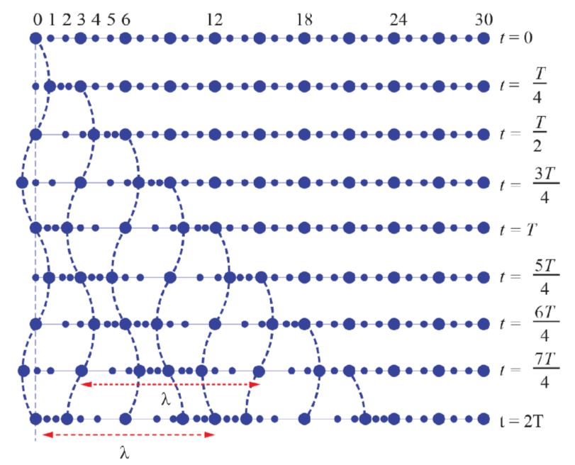
1. MÔ TẢ SÓNG DỌC
Quan sát hình ảnh và trả lời câu hỏi
Câu hỏi 1 (SGK – tr44)
Hãy chỉ ra hướng chuyển động của phần tử số 6 ở thời điểm $\frac{T}{4}$, phần tử số 12 ở thời điểm $\frac{5T}{4}$.
Mô hình biểu diễn vị trí các phần tử của lò xo có sóng dọc ở những thời điểm liên tiếp

Slide 7
1. MÔ TẢ SÓNG DỌC
Quan sát hình ảnh và trả lời câu hỏi
Ở thời điểm $\frac{T}{4}$, phần tử số 6 chưa chuyển động
Ở thời điểm $\frac{5T}{4}$, phần tử số 12 chuyển động sang trái (trên phương truyền sóng).
Mô hình biểu diễn vị trí các phần tử của lò xo có sóng dọc ở những thời điểm liên tiếp

Slide 8
Quan sát hình ảnh và trả lời câu hỏi
Hãy chỉ ra phương dao động của các vòng lò xo và phương truyền sóng.

Slide 9
KẾT LUẬN
Sóng có các phần tử dao động theo phương truyền sóng được gọi là sóng dọc.
Phần tử dao động có thể là phần tử của môi trường hoặc là điểm sóng theo mô hình.
Chất rắn, chất lỏng, chất khí đều có thể có sự lan truyền dao động của các phần tử môi trường theo kiểu sóng dọc.

Slide 10
2. SÓNG ÂM
Nhắc lại những hiểu biết của em về âm thanh đã biết ở trung học cơ sở.
THẢO LUẬN NHÓM ĐÔI
Sóng âm mà con người có thể nghe được nằm trong khoảng nào?
Sóng âm có thể truyền trong các môi trường nào?

Slide 11
KẾT LUẬN
Âm thanh truyền trong không khí là một ví dụ về sóng dọc.
Vật dao động làm cho môi trường bên cạnh liên tục bị nén và giãn. Lực đàn hồi của môi trường khiến cho dao động đó được truyền đi.
Sóng âm mà con người có thể nghe được có tần số trong khoảng từ 16 Hz đến 20 000 Hz.
Sóng âm có thể truyền trong các chất rắn, lỏng, khí nhưng không truyền được trong chân không. Trong chất khí và chất lỏng, sóng âm là sóng dọc. Trong chất rắn, sóng âm gồm cả sóng dọc và sóng ngang.

Slide 12
Câu hỏi 2 (SGK – tr45): Vì sao sóng âm không truyền được trong chân không?
Sóng âm lan truyền được là nhờ lực đàn hồi của môi trường giúp lan truyền dao động của các phần tử, do đó, sóng âm không truyền được trong chân không.

Slide 13
3. ĐO TẦN SỐ SÓNG ÂM
DỤNG CỤ
Đồng hồ đo điện năng có chức năng đo tần số;
Micro;
Bộ khuếch đại tín hiệu, âm thoa và hộp cộng hưởng;
Búa cao su.

Slide 14
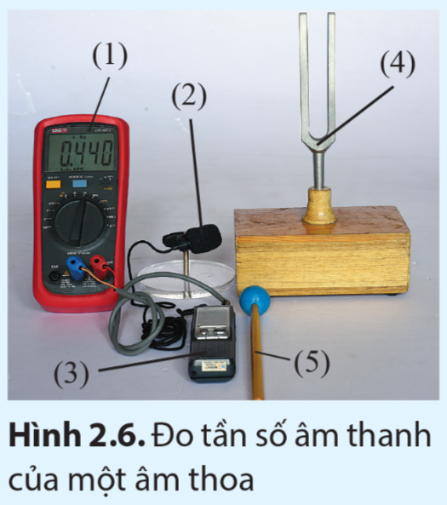
3. ĐO TẦN SỐ SÓNG ÂM
TIẾN HÀNH
Bước 1: Lắp đặt các dụng cụ như Hình 2.6.
Bước 2: Đặt micro sát hộp cộng hưởng của âm thoa.
Bước 3: Nối micro vào bộ khuếch đại và nối bộ khuếch đại vào đồng hồ.

Slide 15
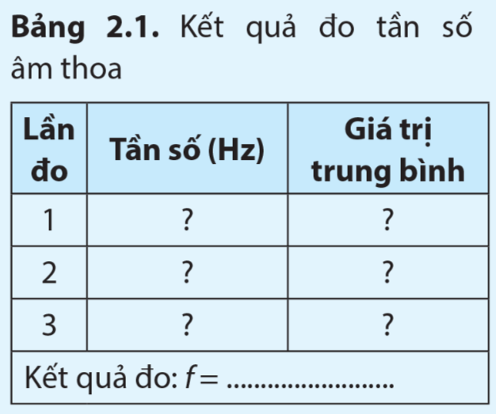
3. ĐO TẦN SỐ SÓNG ÂM
TIẾN HÀNH
Bước 4: Dùng búa cao su gõ vào âm thoa.
Bước 5: Đọc giá trị tần số ở đồng hồ và ghi lại số liệu vào bảng 2.1.
Bước 6: Lặp lại các bước và ghi lại số liệu.

Slide 16
Câu hỏi 3 (SGK – tr45)
So sánh kết quả đo với tần số ghi ở âm thoa.
Với các dụng cụ và phương án tiến hành như SGK thì kết quả đo với tần số ghi ở âm thoa sẽ không chênh lệch quá 5%.

Slide 17
02
SÓNG NGANG

Slide 18
1. MÔ TẢ SÓNG NGANG
Quan sát hình ảnh và trả lời câu hỏi
Hãy mô tả sóng ngang trên dây lò xo.
Chỉ ra phương dao động của các phần tử của dây và phương truyền sóng.

Slide 19
KẾT LUẬN
Sóng có các phần tử dao động theo phương vuông góc với phương truyền sóng gọi là sóng ngang.
Sự lan truyền dao động của các phần tử môi trường theo kiểu sóng ngang khá phổ biến trong chất rắn. Sóng nước cũng là một sóng ngang thường gặp.
Ngoài ra, ánh sáng, sóng vô tuyến,…là các sóng ngang được lan truyền không phải do dao động của của các phần tử môi trường. Vì thế, ta sử dụng mô hình điểm sóng để mô tả về các sóng này.

Slide 20
Câu hỏi 4 (SGK – tr46): Phân biệt sóng dọc và sóng ngang.
Giống nhau
Sóng dọc và sóng ngang đều là sự lan truyền dao động cơ học trong môi trường vật chất.
Khác nhau
Sóng dọc có phương dao động của các phần tử môi trường trùng với phương truyền sóng.
Sóng ngang có phương dao động của các phần tử môi trường vuông góc với phương truyền sóng.

Slide 21
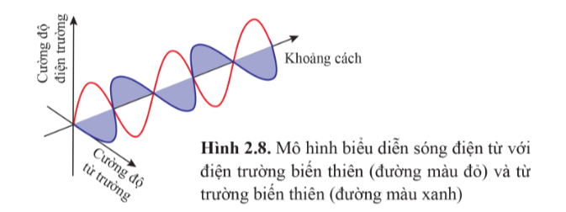
2. SÓNG ĐIỆN TỪ
Sóng điện từ là sóng dọc hay sóng ngang? Vì sao?
Trong chân không, sóng điện từ truyền đi với tốc độ bao nhiêu?

Slide 22
KẾT LUẬN
Sóng điện từ là sự lan truyền của điện trường biến thiên và từ trường biến thiên trong không gian.
Sóng điện từ là sóng ngang.
Sóng điện từ có thể truyền qua chân không. Trong chân không, các sóng điện từ truyền với tốc độ ánh sáng, tức là xấp xỉ 300 000 km/s.

Slide 23
THẢO LUẬN NHÓM ĐÔI
Thang sóng điện từ là gì?
Hãy chỉ ra các miền bức xạ trong thang sóng điện từ.

Slide 24
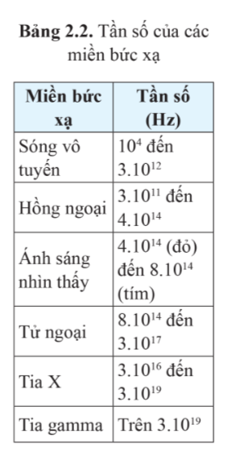
TRẢ LỜI
Các bức xạ điện từ có tần số trong khoảng giá trị rất rộng, được gọi là thang sóng điện từ và được chia thành các miền theo bậc độ lớn của tần số (bảng 2.2)

Slide 25
Câu hỏi 5 (SGK – tr47): Xác định giới hạn bước sóng của miền ánh sáng nhìn thấy trong thang sóng điện từ.
Tần số của miền ánh sáng nhìn thấy từ 4.1014 Hz (ánh sáng đỏ) đến 8.1014 Hz (ánh sáng tím). Sử dụng công thức tính bước sóng $λ=\frac{c}{f}$, ta được:
Như vậy, giới hạn bước sóng của miền ánh sáng nhìn thấy từ 4.10⁻⁶ m đến 7.10⁻⁶ m.
Bước sóng ánh sáng đỏ = 7.10⁻⁶ (m)
Bước sóng ánh sáng tím = 4.10⁻⁶ (m)

Slide 26
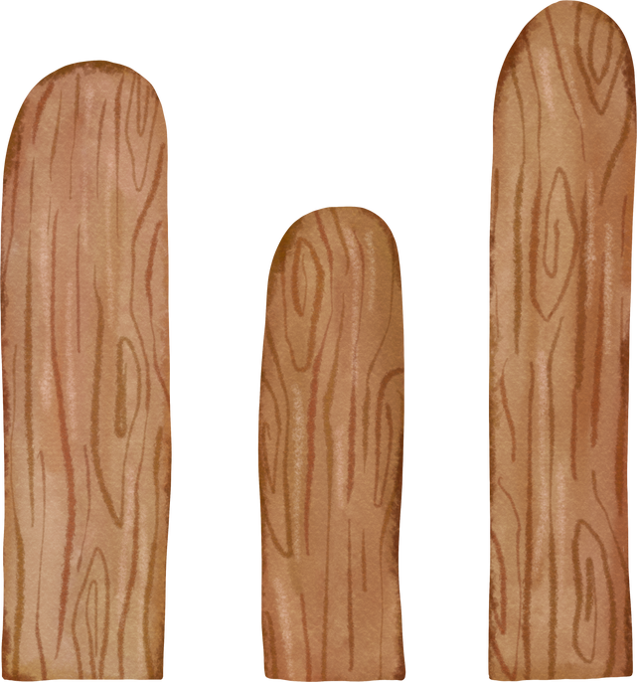
TRÒ CHƠI HÁI CAM

Slide 28
Câu hỏi 1: Nhiều khi ngồi trong nhà không thể dùng được điện thoại di động, vì không có sóng. Nhà đó chắc chắn phải là
A. nhà sàn
C. nhà bê tông
B. nhà lá
D. nhà gạch

Slide 29
Câu hỏi 2: Sóng dọc không truyền được trong
A. kim loại
C. không khí
B. nước
D. chân không

Slide 30
Câu hỏi 3: Sóng ngang là sóng
A. lan truyền theo phương nằm ngang
C. trong đó các phần tử sóng dao động theo phương vuông góc với phương truyền sóng
B. trong đó có các phần tử sóng dao động theo phương nằm ngang
D. trong đó các phần tử sóng dao động theo cùng một phương với phương truyền sóng

Slide 31
Câu hỏi 4: Để phân loại sóng ngang và sóng dọc người ta dựa vào
A. tốc độ truyền sóng và bước sóng
C. phương dao động và phương truyền sóng
B. phương truyền sóng và tần số sóng
D. phương dao động và tốc độ truyền sóng

Slide 32
Câu hỏi 5: Phát biểu nào sau đây sai khi nói về sóng điện từ?
A. Sóng điện từ là điện từ trường lan truyền trong không gian
C. Sóng điện từ là sóng ngang
B. Sóng điện từ không lan truyền được trong chân không
D. Dao động của điện từ trường và từ trường trong sóng điện từ luôn đồng pha nhau

Slide 33
Luyện tập 1 (SGK – tr44)
So sánh trạng thái chuyển động của phần tử số 12 ở thời điểm $\frac{5T}{4}$, trong hình 1.4 và hình 2.4.
Luyện tập 2 (SGK – tr47)
Hãy biểu diễn các miền bức xạ trong Bảng 2.2 theo bậc độ lớn bước sóng của chúng trên cùng một thang đo.

Slide 34
Trả lời luyện tập 1 (SGK – tr44)
Trạng thái chuyển động của phần tử số 12 ở thời điểm $\frac{5T}{4}$ở cả hai hình 1.4 và 2.4 đều đang ở biên dương.
Trả lời Luyện tập 2 (SGK – tr47)
Miền bức xạ | Tần số (Hz) | Bước sóng (m)
Sóng vô tuyến | 10⁴ đến 3.10¹² | 10⁻⁴ đến 3.10⁴
Hồng ngoại | 3.10¹¹ đến 4.10¹⁴ | 7,5.10⁻⁷ đến 10⁻³
Ánh sáng nhìn thấy | 4.10¹⁴ (đỏ) đến 8.10¹⁴ (tím) | 3,75.10⁻⁷ đến 7,5.10⁻⁷
Tử ngoại | 8.10¹⁴ đến 3.10¹⁷ | 10⁻⁹ đến 3,75.10⁻⁷
Tia X | 3.10¹⁶ đến 3.10¹⁹ | 10⁻¹¹ đến 10⁻⁸
Tia gamma | Trên 3.10¹⁹ | Nhỏ hơn 10⁻¹¹

Slide 35
VẬN DỤNG
Khi tiến hành đo tần số của âm do âm thoa phát ra, để tránh tạp âm ảnh hưởng đến kết quả đo thì cần phải làm gì?
Để tránh micro thu cả tạp âm thì cần đặt hộp cộng hưởng của âm thoa và micro vào không gian chung, kín. Có thể dùng giấy bìa tạo thành ống và đặt hai thiết bị ở hai đầu ống rồi dán kín.

Slide 36
HƯỚNG DẪN VỀ NHÀ
Xem lại kiến thức đã học ở bài 2
Hoàn thành các bài tập trong Sách bài tập Vật lí 11
Xem trước nội dung Bài 3 .Giao thoa sóng

Slide 37
CẢM ƠN CÁC EM ĐÃ LẮNG NGHE BÀI GIẢNG HÔM NAY!

